Slide 1

DEPARTAMENTO DE CIENCIAS ECONOMICAS ADMINISTRATIVAS Y DE COMERCIO
CARRERA DE INGENIERÍA EN FINANZAS Y AUDITORÍA C.P.A
TESIS PREVIO A LA OBTENCIÓN DEL TÍTULO DE INGENIERO EN FINANZAS, CONTADOR PÚBLICO – AUDITOR
TEMA: DISEÑO DE UN MODELO DE COSTOS E IMPLEMENTACION DE ESTRATEGIAS PARA MAXIMIZAR UTILIDADES PARA EMPRESA TEXTIL ELEGANT´S S.A DEDICADA A LA PRODUCCIÓN DE TRAJES DE HOMBRE.
DIRECTOR: ECO. MONCAYO, GUSTAVO CODIRECTOR: ING. TIPAN, LUIS
AUTOR: RODRÍGUEZ GARCÍA, MÓNICA ELIZABETH
SANGOLQUÍ, ENERO 2014

Slide 2
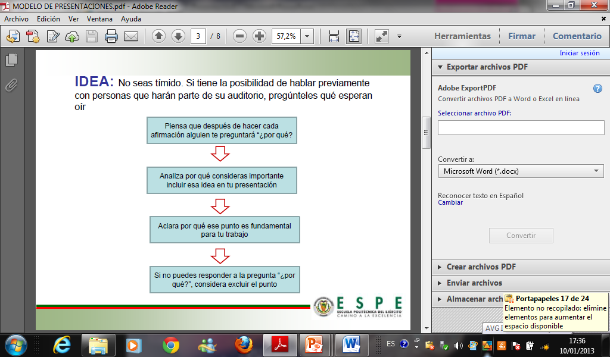

CAPÍTULO I
ASPECTOS GENERALES

Slide 3
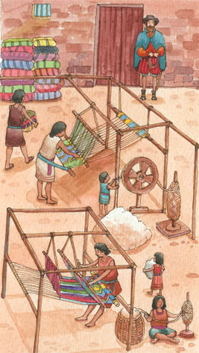
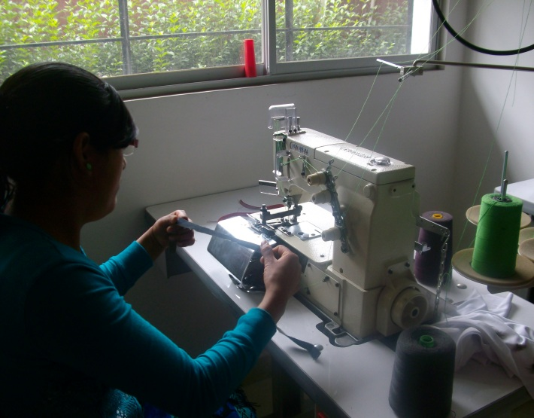
ANTECEDENTES
El sector textil en Ecuador tiene sus inicios en la época de la colonia, desde entonces ha venido desarrollándose a través de los años hasta forma parte fundamental de la economía ecuatoriana

Slide 4
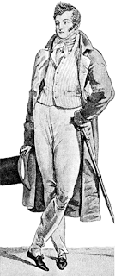
A finales del siglo XVIII y durante el XIX, los caballeros empezaron a utilizar el traje inglés compuesto

Slide 5
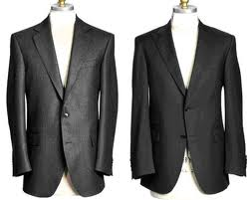
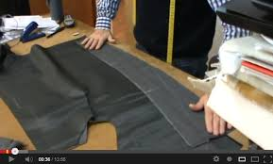
Se puede destacar que el estilo de vestir de los caballeros ha tenido ciertas modificaciones en los modelos. Pero en esencia es el mismo. Tanto en estilo como en confección.

Slide 6
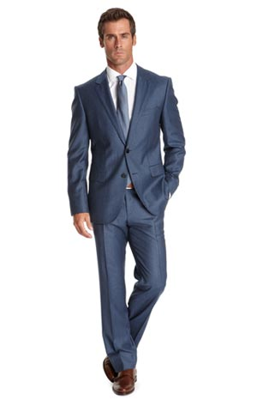
Durante el siglo XX se produjeron los cambios más importantes y radicales en la tela para la confección de trajes para caballeros, y se empieza a utilizar materia prima como casimir en algodón, poliéster, lana, seda , nylon y los acrílicos.

Slide 7
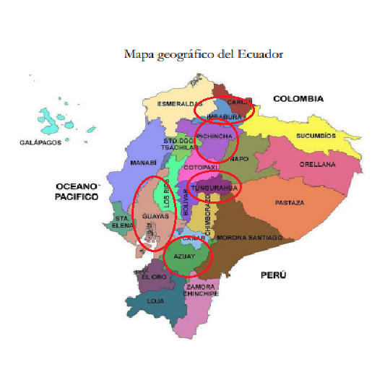
Las principales provincias de actividad textil en el Ecuador

Slide 8
La industria textil en el ecuador
según el CIIU3, la fabricación de productos textiles y prendas de vestir, forma parte de la industria manufacturera más importante del Ecuador
ocupar el segundo lugar en el sector de manufactura en el país
50.000 personas trabajan de manera directa en las empresas textiles y más de 200.000 de manera indirecta.
CIIU3 : clasificación internacional de referencia de las actividades productivas

Slide 9
LA EMPRESA
Reseña histórica
En años de 1970 se crea la empresa
Dedicada a la confección de trajes para caballeros
Se remodelo adquiriendo tecnología de punta en el año 2010
Empresa textil de confección de trajes para caballeros en la ciudad de Quito

Slide 10
ORGANIGRAMAS
ORGANIGRAMAS ESTRUCTURAL

Slide 11
CAPÍTULO II
ANÁLISIS SITUACIONAL

Slide 12

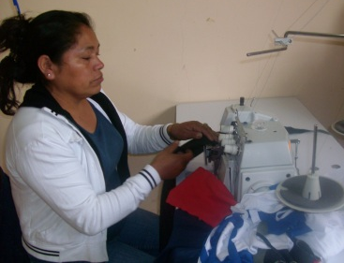
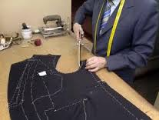
Problemática
Ausencia de estrategias financieras para maximizar la utilidad
no se reusar la materia prima. Que es considerada rechazo
El problema radica en que el nivel de desperdicio el momento del corte es del 35% al 40%

Slide 13
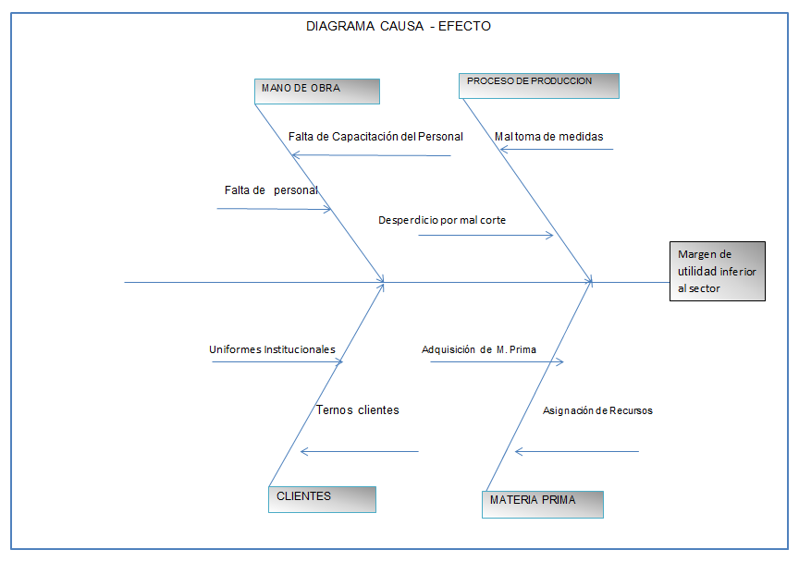

Slide 14
MACRO AMBIENTE
Factor Político
Factor Económico
Factor Social

Slide 15
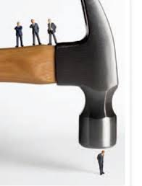
MICRO AMBIENTE
Proveedores
Clientes
Competencia

Slide 16
Proveedores
Los proveedores que abastecen de materia prima a ELEGANT´S constituyen un factor fundamental para la empresa
. Empresa Indulana con sus productos.
ARTICULO | CARACTERÍSTICAS
Casimir fantasía | 55% Poliéster – 45% lana
Casimir llano | 55% Poliéster – 45% lana
Calsan | 50% Lana – 50% acrílico
Crepe acrílico | 100% Acrílico
Champión | 50% poliéster – 50 Acrílico
Gabardex | 50% poliéster – 50 Acrílico
Gabardina | 55% Poliéster – 45% lana
Lanilla fantasía | 10% lana cardada
Texlan | 100 % acrílico
Paño abrigo | 100% lana Cardada
Paño bléiser | 100% lana Cardada
Paño fantasía y llano | 100% lana Cardada

Slide 17
Otros Proveedores
EMPRESA | ARTICULO
LA CASA DEL CIERRE | Cierres Plásticos
 | Cierres de Nylon
 | Cierres Metálicos
 | Broches
 | Reatas
MARCAS Y ETIQUETAS | Productos adhesivos
 | Botones
 | Escudos y sellos
 | Etiquetas bordadas
ZIPPERSA | Reatas
 | Etiquetas bordadas
ALMACENES LEON | Rucelas
 | Hombreras
 | Botones
 | Cerda
 | Pelón
OTROS DISTRIBUIDORES NACIONES DE TELAS | Tres mil uno , Poliéster y Casimires españoles
SEDAL | Proveedora de hilos

Slide 18
Principales productos de materia prima
1 | Tela de Casimir.
2 | Pelón para contrapecho.
3 | Cerda
4 | Hombreras
5 | Botones y contra botones
6 | hilo para terminados
7 | hilo para hilvanar
8 | Rucela
9 | Tela funcionable (pagable.)
10 | Tela de bolsillo para saco.( Popelina)
11 | Tela de bolsillo para pantalón .( bramante )
12 | Fuerzas ( pelón )
13 | Cierres y hebillas

Slide 19

Ambiente Interno
CAPACIDAD ADMINISTRATIVA
CAPACIDAD FINANCIERA
CAPACIDAD TECNOLOGICA

Slide 20
CAPACIDAD ADMINSTRATIVA
En la parte administrativa ELEGANT´S, se maneja bajo una estructura horizontal
CAPACIDAD FINANCIERA

Slide 22
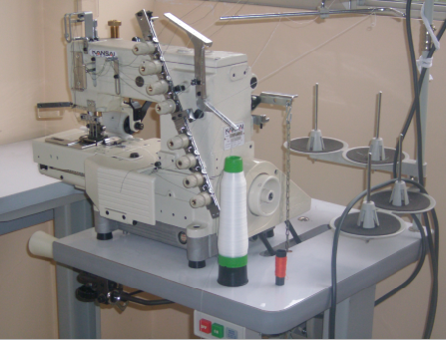
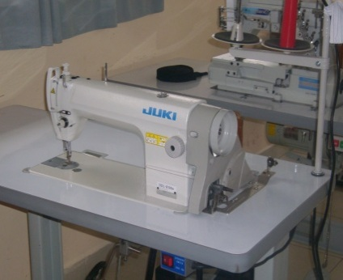
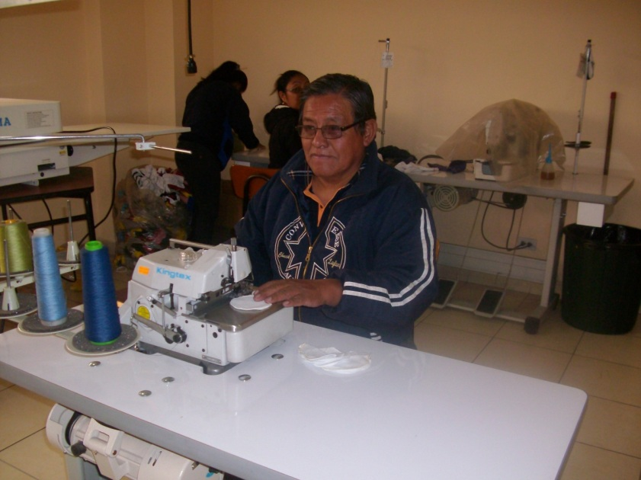
CAPACIDAD TECNOLOGICA
MAQUINA RECUBRIDORA
MAQUINAS RECTAS
MAQUINAS OVERLOK

Slide 23
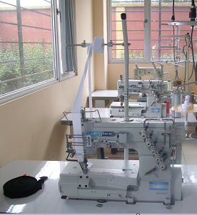
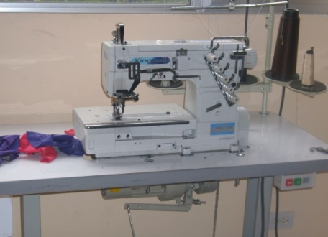
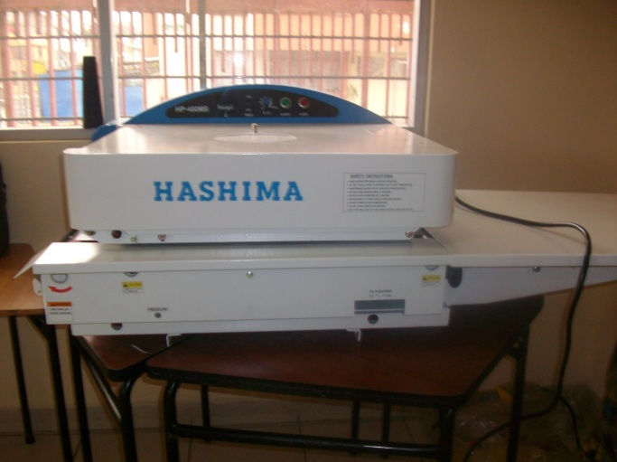
Maquina Elastiquera
MAQUINA ZIGZAG
Plancha Industrial

Slide 24
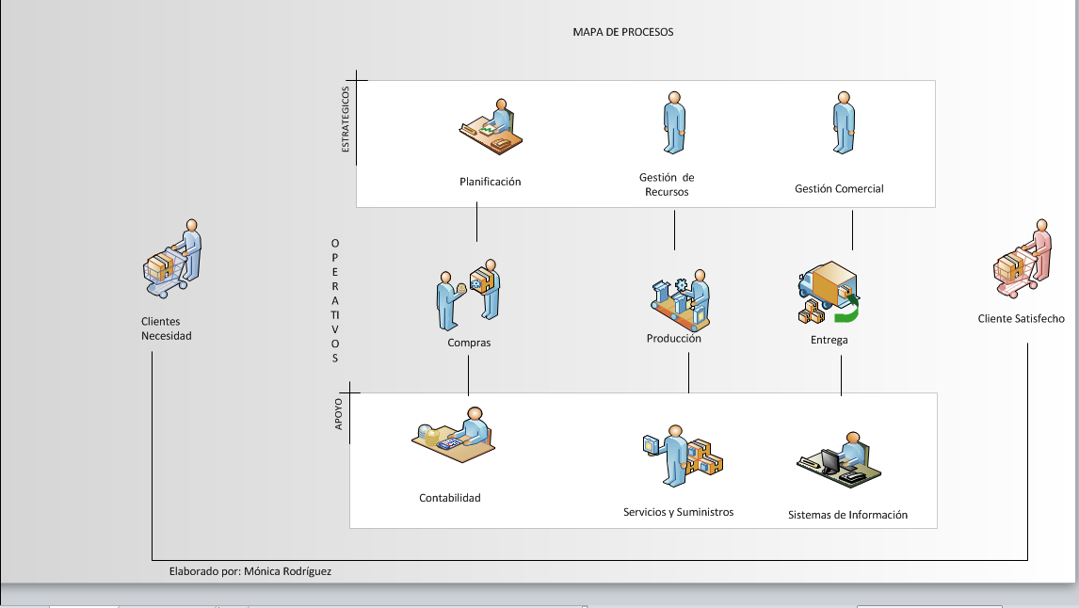
MAPA DE PROCESOS

Slide 25


Capacidad, preparación y experiencia del recurso humano
A la vanguardia de la moda
Maquinaria con tecnología de punta
Personal altamente capacitado
FORTALEZAS
Existe un porcentaje de desperdicio del 45 %
Falta de publicidad para atraer a nuevos clientes
Sub utilización de maquinaria
DEBILIDADES

Slide 26
Ampliación en el mercado
Pedidos personales
Crecimiento institucional
Lealtad de los clientes
OPORTUNIDADES
FODA
Ingreso deprendas de vestir colombianas chinas y peruanas
Elevados costos de materia prima
Reformas tributarias
Empresas pymes que son competencia en el ámbito del negocio
AMENAZAS

Slide 27
Capitulo III
Direccionamiento Estratégico

Slide 28

MISIÓN
“Brindar servicios de confección de trajes de hombre, caracterizado por la eficiencia, cumplimiento oportuno y responsabilidad, con énfasis en una excelente atención al cliente”.
“Ser una empresa líder a nivel nacional, altamente eficiente, con un posicionamiento en el mercado de la confección de trajes para caballeros “
VISIÓN

Slide 29
Capitulo IV
Análisis interno de la empresa

Slide 30
Actividades Primarias
Las actividades primarias, parten desde el proceso inicial del producto
logística interna es el proceso mediante el cual de manera estratégica se administra las actividades.

Slide 31
Personal involucrado
Maestro de taller
Operario
Aprendiz

Slide 32
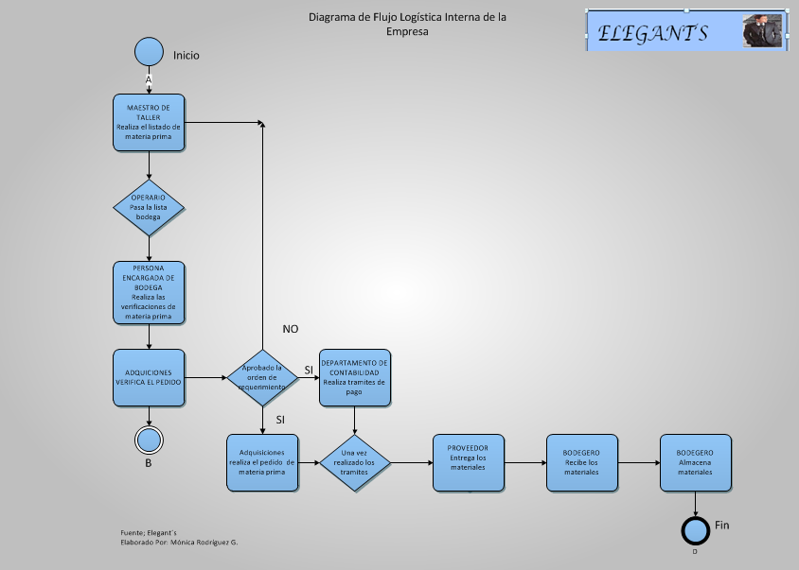

Slide 33
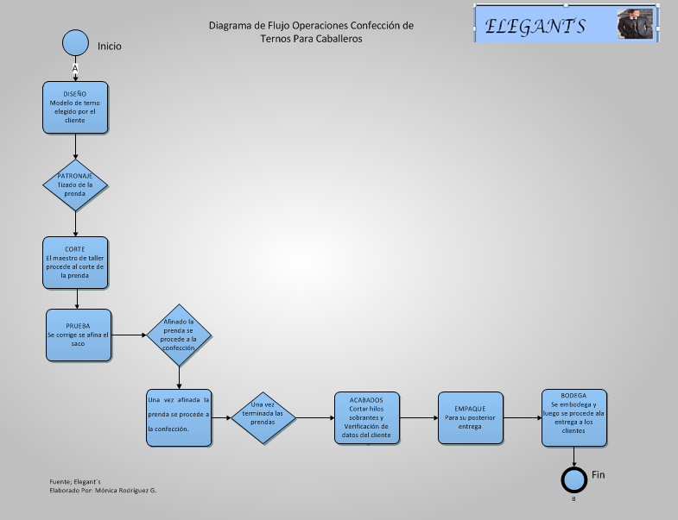
Operaciones

Slide 34
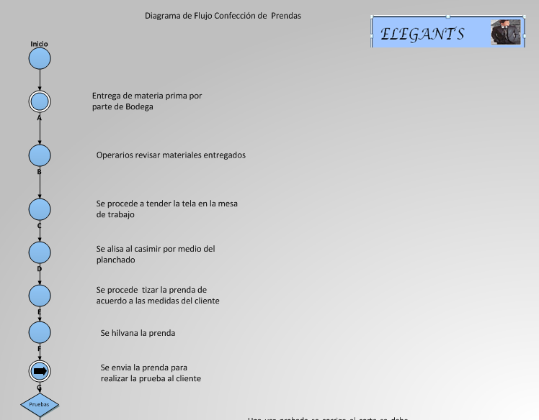

Slide 36
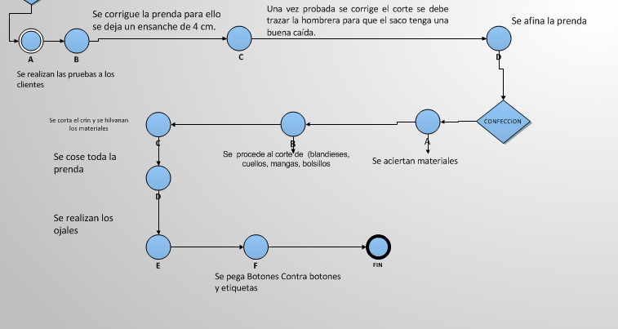

Slide 37
CAPITULO V
IDENTIFICACION DEL PROBLEMA

Slide 38
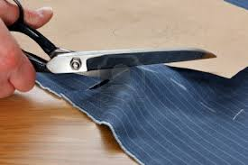
El problema radica en que el nivel de desperdicio de materia prima es del 35% al 40% el momento en que se aciertan y cortan los materiales tales como, pelón, rucela, popelina, bramante. Incrementando los costos y disminuyendo la utilidad.

Slide 39
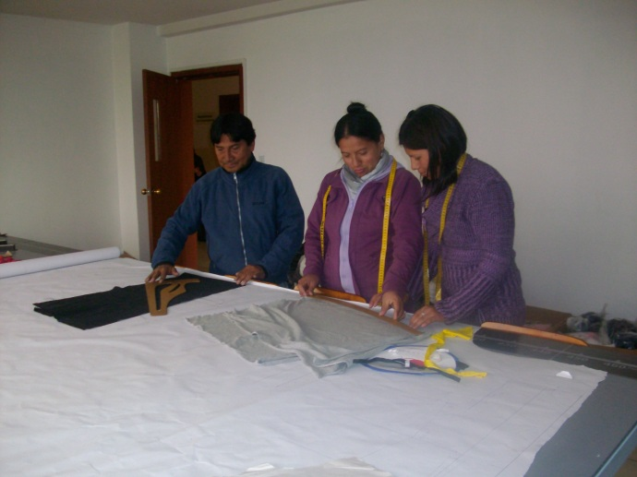
El momento del corte de la materia prima, antes mencionada se deja entre 10 y 20 c.m.t de holgura. Debido a que las personas que realizan este trabajo no tienen la necesidad de cortar la materia prima exactamente a la medida requerida para la confección

Slide 40
Bajo la técnica del cronometraje de tiempos y apreciación de actividades sobre tareas tales como:
Trabajo libre. = Tarea de un solo trabajador
Tarea simultanea = hombre – hombre
Tarea simultanea = hombre - herramientas de producción (Tijeras de cote).

Slide 41
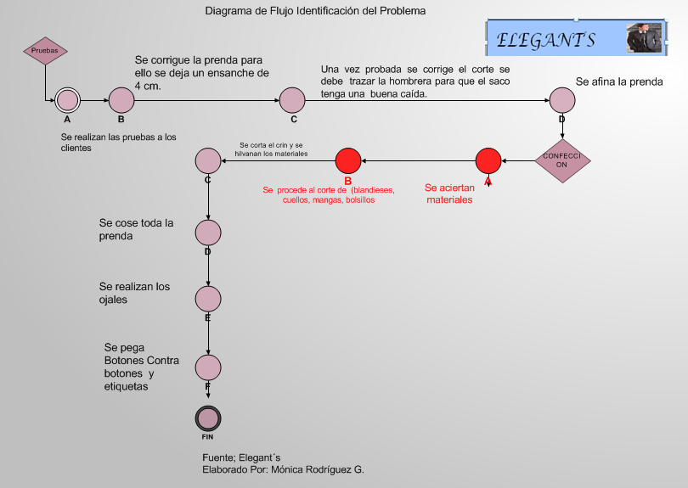

Slide 42

PROBLEMA DEFICIENCIA DE LA DIRECCION
No existe un correcto control del personal operativo en cuanto a horarios. Debido a que el personal de planta se queda trabajando horas extras, del 50% que resultan un costo de mano de obra adicional. Incrementando el porcentaje de los costos de mano de obra directa. Causando una baja en las utilidades de la empresa.

Slide 43
Capítulo VI
PROPUESTAS DE LAS ESTRATEGIAS DE SOLUCION

Slide 44
PLANTEAMIENTO
En el análisis realizado a la empresa, se ha detectado los principales problemas que están causan perdidas en el margen de utilidad de la misma, es por ello que para poder maximizar utilidades se plantearan estrategias operativas y financieras que le permitan bajar sus costos en materia prima utilizada, y optimizar el trabajo de la mano de obra directa.

Slide 45
objetivos
Optimizar el trabajo de la mano de obra directa.
Reutilización de materia primas de desecho. Enfocándose a obtener rentabilidad.
Optimizar la utilización de materia prima

Slide 46
Justificación de la propuesta
La implementación de la propuesta de solución para Elegant´s le permitirá bajar los costos de materia prima y mano de obra directa, además lograra cumplir con la normativa legal aplicable en el país, sobre manejo de desechos industriales.

Slide 47
ESTRUCTURA DE LA PROPUESTA DE SOLUCION

Slide 48

MANUAL DE PROCEDIMIENTO
Además la reutilización de la materia prima considera de rechazo, lograra reducir los costos de materia prima ya que se reducirá la compra

Slide 49
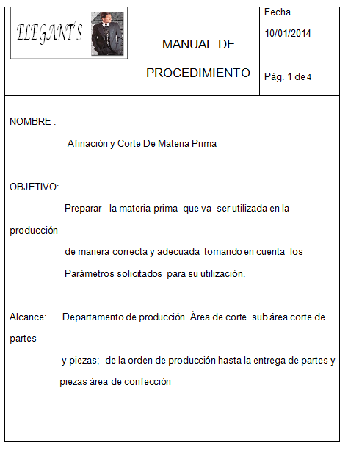

Slide 50
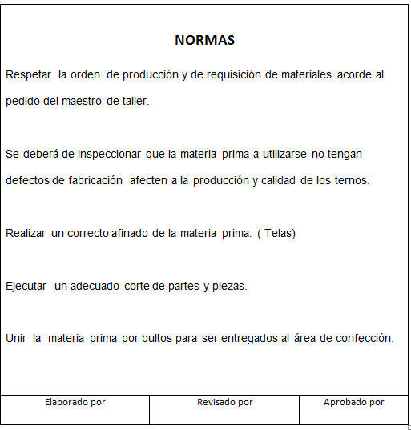

Slide 51
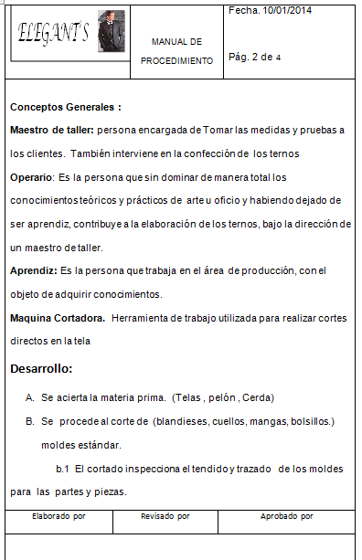

Slide 52
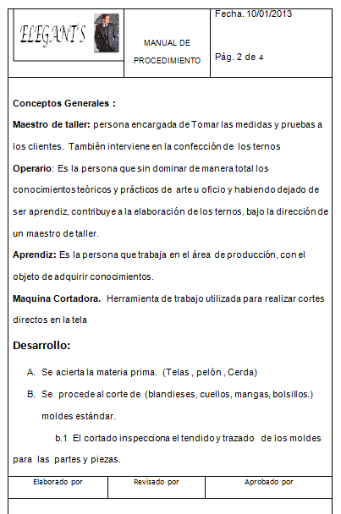

Slide 53
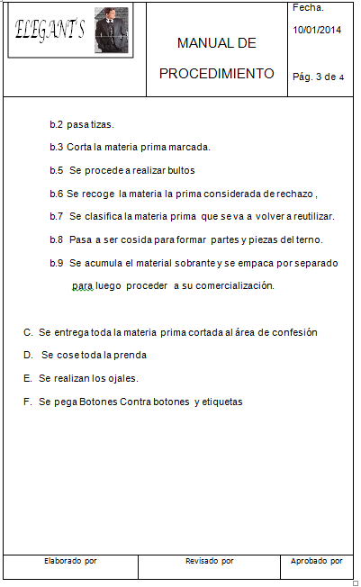

Slide 54
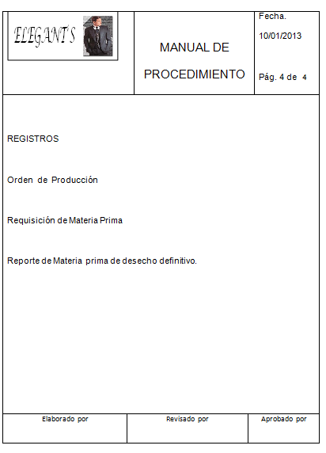

Slide 55
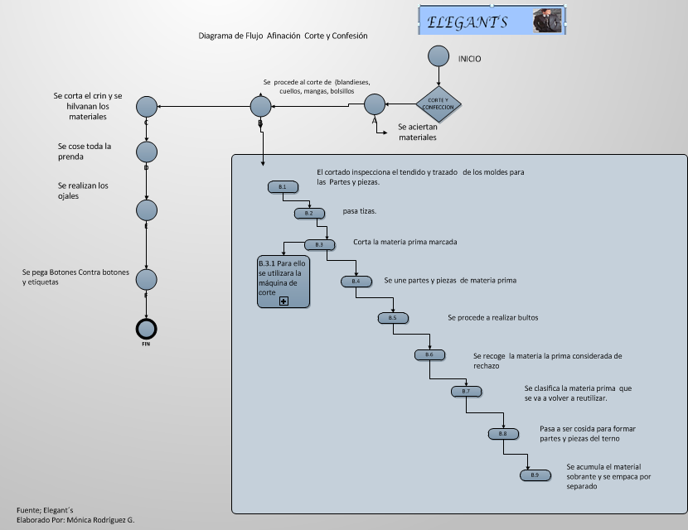

Slide 56
RESTRUCTURACIÓN ORGANICA DE LA EMPRESA
La restructuración del organigrama empresarial es necesario debido a que se debe incrementar una área de control de calidad para de esta manera propender al mejor desarrollo de las actividades productivas
creación del área de control de calidad
Área de control de calidad permitirá una adecuada vigilancia a los procesos productivos de las áreas permitiendo la optimización de los recursos productivos, y el aprovechamiento del talento humano así como evitar que lleguen productos con defectos de fabricación los clientes, garantizando el prestigio institucional.

Slide 57
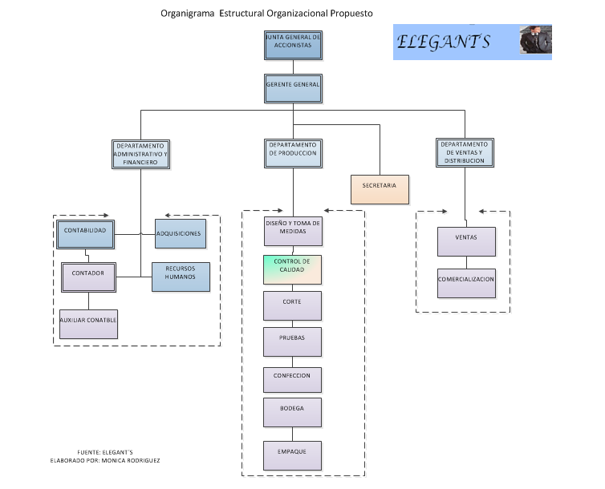

Slide 58
PROPUESTA ADQUISICIÓN DE MAQUINARIA INDUSTRIAL
La adquisición de maquinaria industrial, es de suma importancia para poder reducir los costos de la materia prima y de mano de obra directa, ya que esta maquinaria permitirá cortar partes y piezas, que intervienen en la producción de los trajes de hombre, reduciendo en un alto porcentaje la materia prima considerada de rechazo, de igual manera permitirá obtener material de rechazo con un corte más uniforme que permita su reutilización

Slide 59
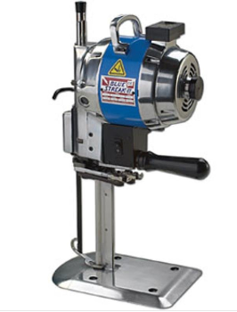
MAQUINA CORTADORA DE TELA INDUSTRIAL

Slide 60
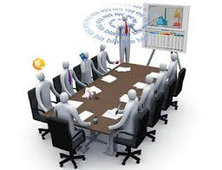
Programa de capacitación del personal involucrado en la propuesta.
Perfilar los conocimientos del talento humano.
Incrementar la productividad del departamento.
Desarrollar las destrezas y habilidades del trabajador.
Capacitar al trabajador para optimizar sus labores operacionales.

Slide 62
Balance proyectado

Slide 63
FLUJO DE CAJA IMPLEMENTACION DE LA PROPUESTA

Slide 64
VAN
VAN > 0 → el proyecto es rentable.
VAN = 0 → el proyecto es rentable pero su aplicación puede posponerse,
VAN < 0 → el proyecto no es rentable..
Como podemos apreciar en la hoja de cálculo se determina que el VAN es mayor a 0 por lo tanto es las estrategias de solución son viables

Slide 65
TIR
A menor tasa, el proyecto sería cada vez más rentable al analizar la TIR tenemos un resultado de 13 % versus una tasa de descuento del 8% por lo tanto la tasa de descuento es menor al TIR el proyecto es viable en ese sentido los socios de la empresa Elegant´s S. A si van a adoptar las estrategias de solución dadas.

Slide 69
Conclusiones
Se ha determinado que el bajo margen de rentabilidad, es debido al desperdicio de materia prima, el momento de realizar el corte de partes y piezas, y el incorrecto tratamiento de la materia prima considerado de rechazo o desperdicio.
La empresa al no contar con maquinaria apropiada para el área de corte, eleva el costo de la mano de obra directa. Esto debido a que las personas encargadas de cortar la materia prima, lo realizan de manera manual utilizando Tijeras.
La empresa al no contar con áreas especializadas para realizar el trabajo de corte de partes y piezas, así como una área de control de calidad, se ha detectado la

Slide 70
recomendaciones
Implementar la compra de maquinaria, que le ayudara a poder bajar costos y maximizar utilidades.
Reestructurar el área de producción para permitir un mayor control a los procesos productivos, así como lograr la fluidez de los procesos. Minimizando costos en la utilización de la mano de obra directa.
Se recomienda la aplicación de las estrategias propuestas ya que estas le permitirán a la empresa bajar sus costos, y maximizar sus utilidades con un mínimo de inversión financiera. Con relación a la ganancia proyectada.

Slide 71

gracias por la atención
Todos podemos tener el mundo en nuestras manos .

